Slide 1
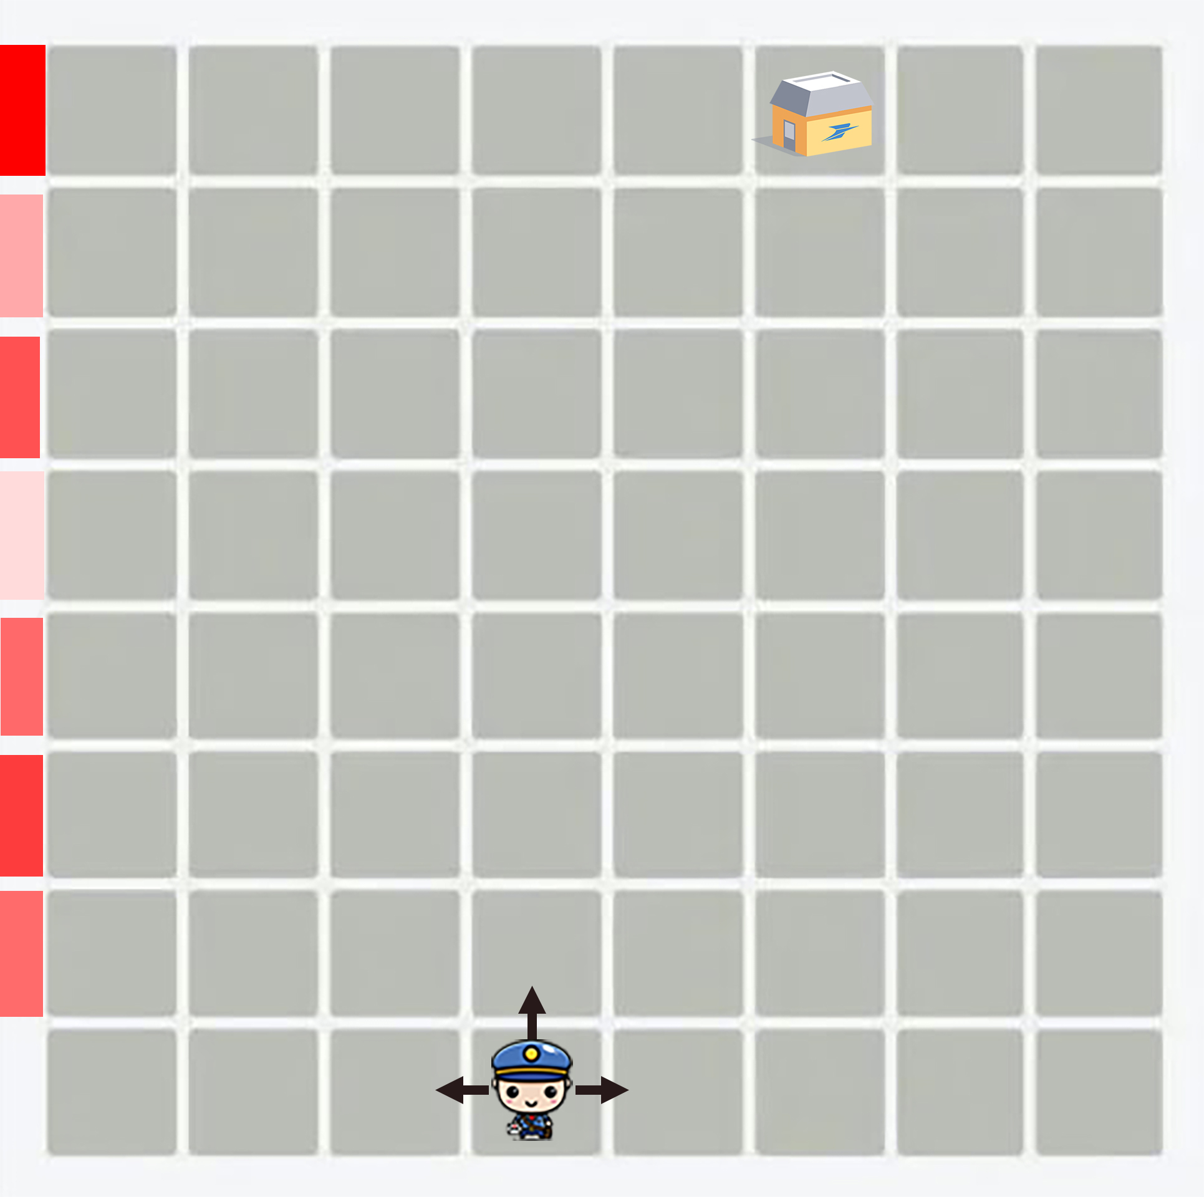
Incarnez un postier au cours des élections présidentielles aux Etats-Unis en 2020. Il faut à tous prix mener les votes au bureau de poste en évitant les obstacles.
Nuance en fonction du nombre de pièges

Slide 2
Pièges : Chien qui envoie sur une case adjacente aléatoire
Bonus : Chien qui envoie sur une case adjacente aléatoire

